Slide 1
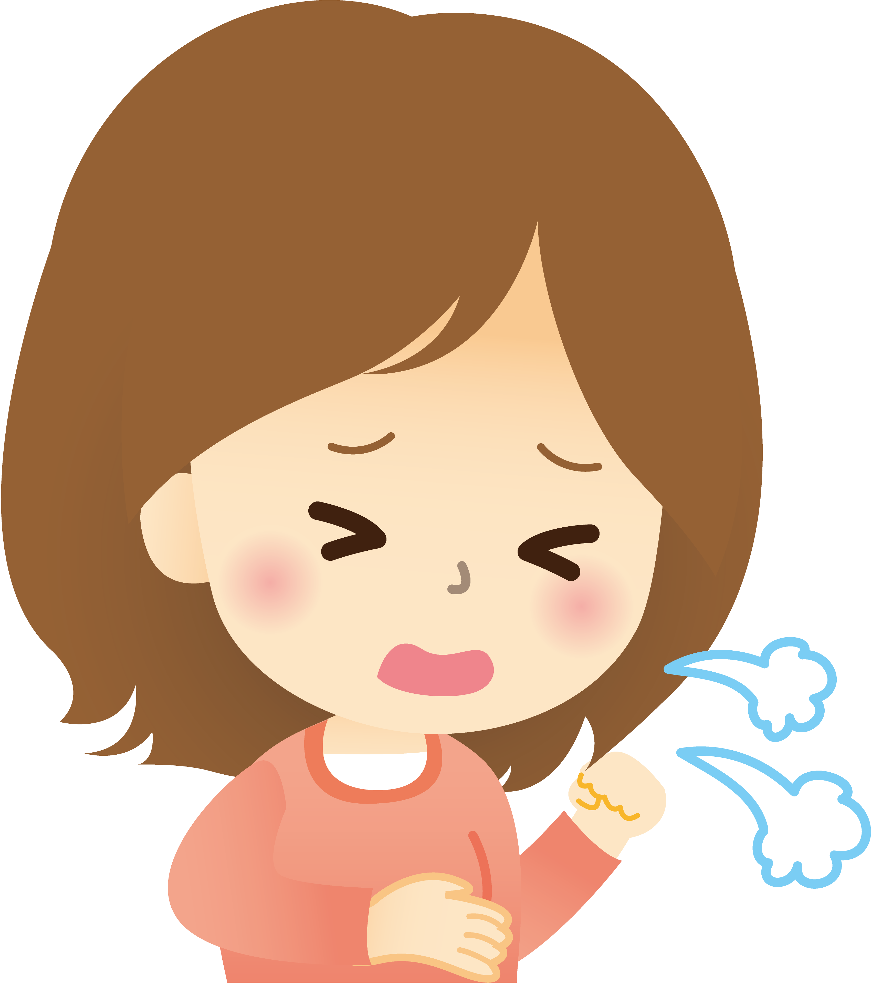
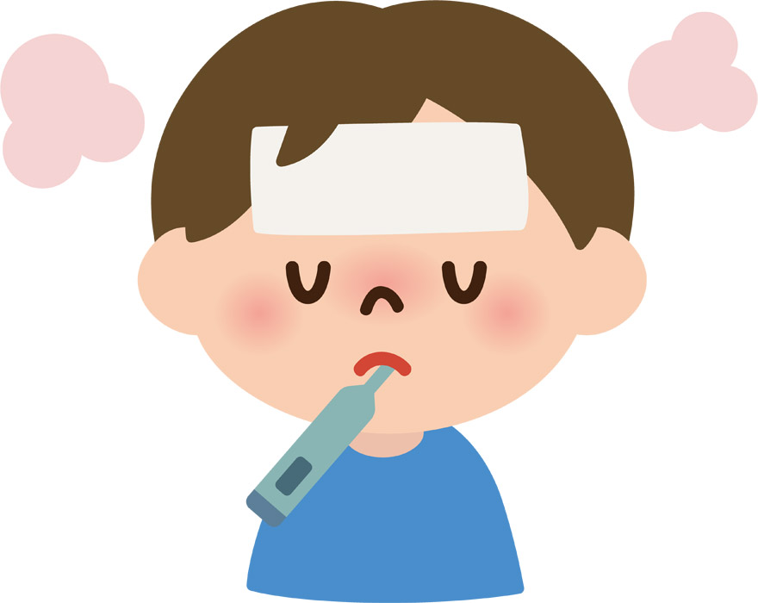
新型コロナに感染すると どんな症状が現れるのでしょうか？
発熱 せき 息切れ
味・匂いが分からない
寒気 頭痛 のどの痛み 筋肉の痛み
しかし、感染しても約８割は軽いせきやのどの痛みなど、
普通の軽い風邪と同じ症状で自然と治る

Slide 2
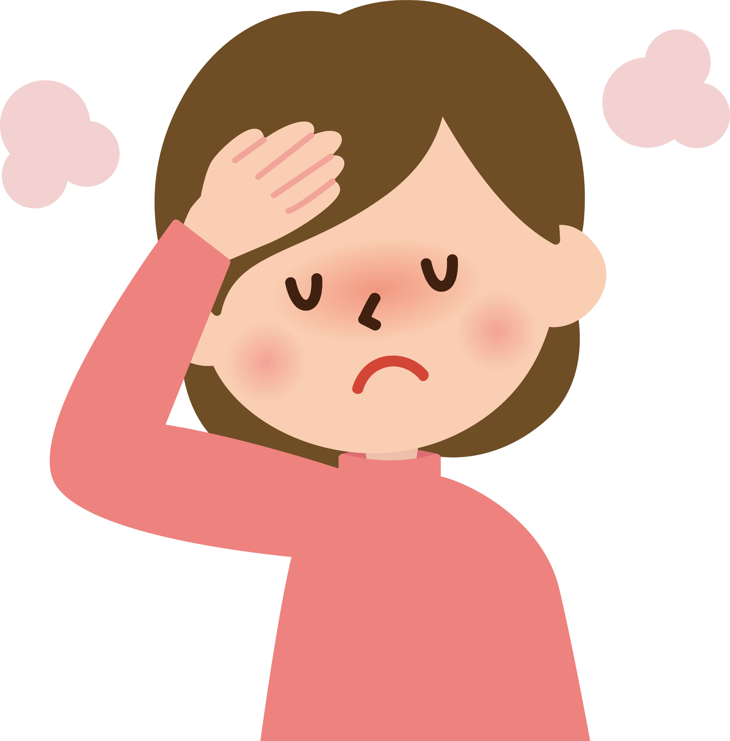
「帰国者・接触者相談センター」や 「かかりつけ医」に連絡して欲しい症状
① 風邪の症状や37.5度以上の発熱が４日以上続く場合
（解熱剤を飲み続けなければならない日にちを含みます）
② 強いだるさや息苦しさがある場合は直ぐに相談
注意：「帰国者・接触者相談センター」か「かかりつけ医」の
どちらか一方に連絡してください。
かかりつけ医への連絡は電話やファックスで。
直接、病院に行かないでください。

Slide 3
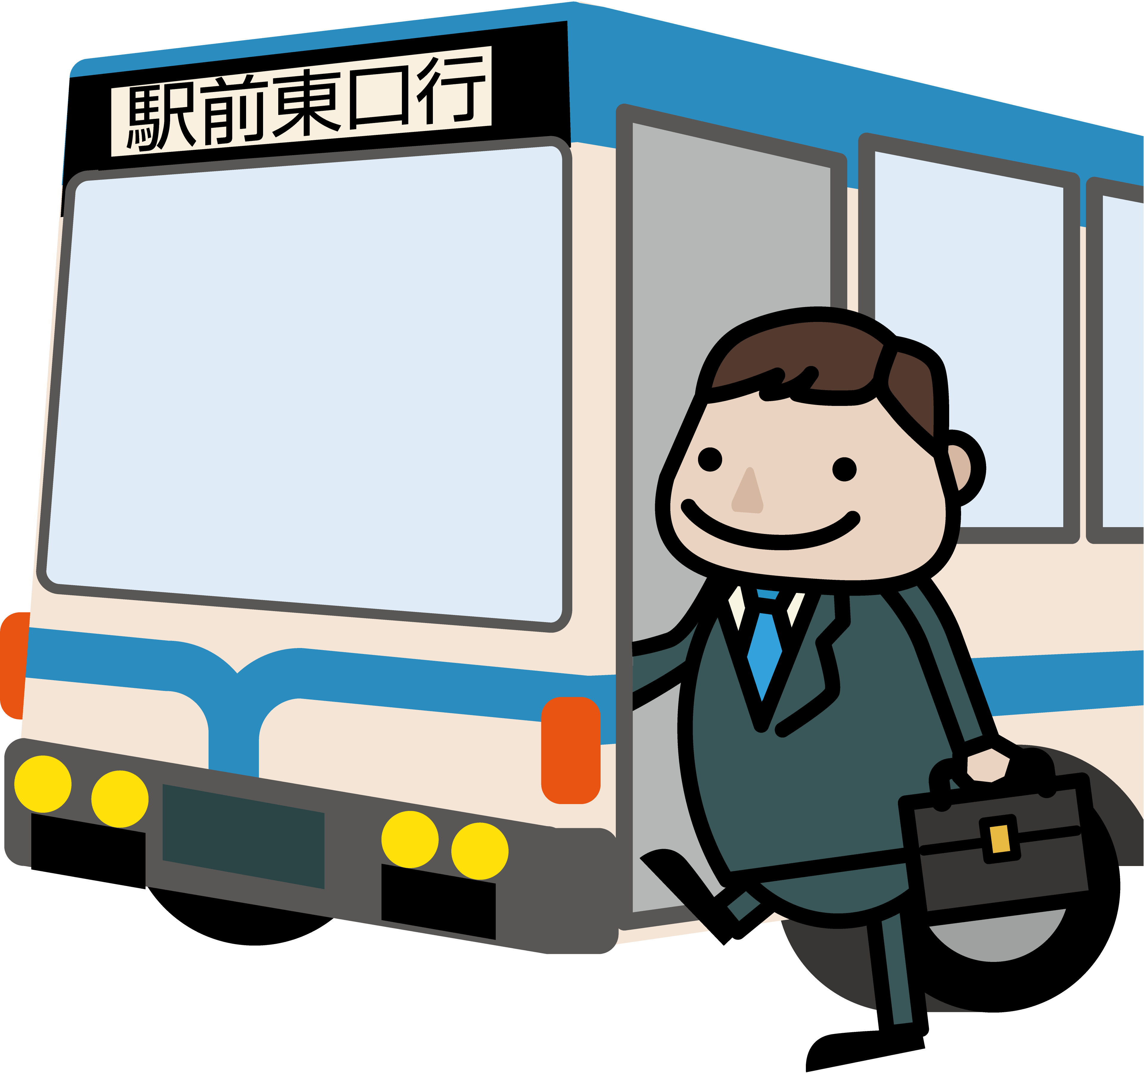
新型コロナに 感染したかもしれないと思ったら
自分の判断で、家から外に出ないでください
病院や福祉事務所に直接行かないでください。
まずは「帰国者・接触者相談センター」か「かかりつけ医」の
どちらか一方にFAXや電話リレーサービスなどを利用して連絡し、
どうしたらいいのか相談してください。

Slide 4
高齢者 や 高血圧・糖尿病などの 病気を持っている人
① 風邪の症状や37.5度以上の発熱が２日以上続く場合
強いだるさや息苦しさがある場合は直ぐに相談
注意：「帰国者・接触者相談センター」か「かかりつけ医」の
どちらか一方に連絡してください。
かかりつけ医への連絡は電話やファックスで。
直接、病院に行かないでください。

Slide 5
家で様子をみている時に 直ぐに病院に連絡しなければならない 危ない状態は３つ
①表情や外見
唇が紫色・顔色が悪い
②息苦しさ
急に息苦しくなった・胸の痛みがある・少し動くと息苦しい
③意識障害
ボーとして反応が弱い、呼んでも返事がない
緊急で連絡が必要な、命が危ない状態です
かかりつけ医・帰国者・接触者相談センターに直ぐに連絡してください

Slide 6
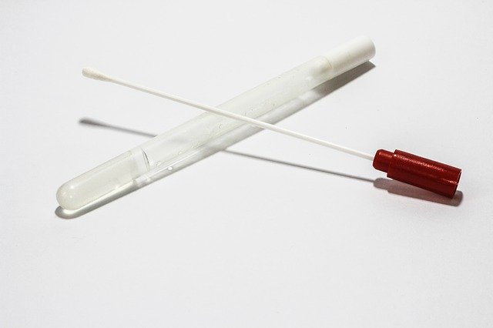
検査が必要だと言われたら 次にどうしたらいいのでしょうか。
PCR検査の費用は無料です
１．受診前に、お住まいの区市町村相談窓口（手話通訳派遣窓口）
に手話通訳派遣依頼を行ってください。
２．「新型コロナ外来」の受診の際に、遠隔で手話通訳が出来る
ように都道府県が準備中です。
（すでに行われている県もあります）
３．新型コロナ外来まではマスクをつけて、なるべくバスや電車など
の公共交通機関は使用せず移動をお願いします

Slide 7
今、治療中の病気があるのですが、病院に行かなければなりませんか？ 病院で感染するのではないかと思い、行くのが怖いです。
①病気で通院している人は、治療を続ける必要があります。
薬を飲んでいる人は、自分で判断して中断しないでください。
②病院での感染を防ぐため、遠隔診療（電話診療・オンライン診療）
を行う病院も増えています。まずは、電話リレーサービスやFAXを
使って、どうしたら良いのか主治医に相談してください。
③遠隔診療で状態が変わらない事が確認できれば、病院から患者さん
の家の近くの薬局に処方箋を送ってもらい、そこで薬をもらうこ
とも可能です。

Slide 8
もしも、障がいが理由で受診を断られたら
１．厚生労働省
新型コロナウイルス感染症に係る聴覚障害者相談窓口
※聴覚に障害のある方向けを対象にしていますので、聞こえる方は
電話での問い合わせをお願いします。
FAX：０３－３５８１－６２５１
メールアドレス：corona-2020@mhlw.go.jp
２．全日本ろうあ連盟
新型コロナウィルス 危機管理対策本部
電話(03)3268-8847
FAX：(03)3267-3445

